Slide 1
Nociones Básicas de Estadística Descriptiva y Primeros Pasos en R

Slide 2
¿Qué es la estadística?
Las tasas de desempleo
El índice de pobreza
El saldo promedio de nuestra cuenta de ahorros
El número de goles realizados en la LigaPro durante el fin de semana
Recoger, clasificar, resumir, organizar, presentar, analizar e interpretar información numérica

Slide 3
¿Qué más?
Tomar decisiones
La motivación para usar estadística para un financiero, un contador o un economista radica en entender como funcionan los sistemas.

Slide 4
Estadística Descriptiva e Inferencial
Estadística descriptiva: Describir y presentar los datos.
Estadística inferencial: Utilizar los datos para hacer inferencias sobre características del ambiente o entorno de donde se seleccionaron los datos o sobre el mecanismo subyacente que generó los datos.

Slide 5
Variables
Característica, medida o valor que nos interese de un grupo de elementos.
Cualitativas
Cuantitativas

Slide 6
Variables Cuantitativas
Discretas
Continuas

Slide 7
Niveles de medición
Ordinales: las observaciones toman valores que se ordenan o clasifican de forma lógica.
Nominales: las observaciones toman valores que no se pueden organizar de forna lógica.
Intervalo: existe diferencia significativa entre valores pero el cero no representa la ausencia de la característica.
Razón: el 0 es significativo y la razón entre dos números es significativa.

Slide 8
Otros conceptos
Población: una población es el conjunto de todos los sujetos u objetos de interés en una investigación o análisis.
Muestra: es la parte de la población que es analizada. La muestra debe representar lo mejor posible a la población.
Muestreo:La parte de la estadística que comprende los métodos estadísticos para obtener muestras representativas de una población
Parámetro: cantidad numérica que caracteriza a una población.
Estadístico: cantidad numérica que caracteriza a una muestra.

Slide 9
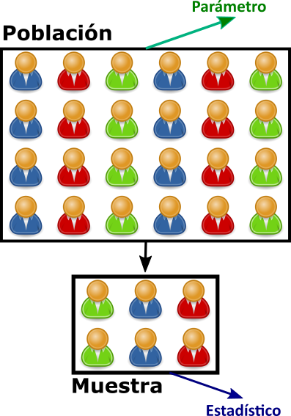
Población y Muestra
Población, Muestra, Parámetro y Estadístico

Slide 10
Tipos de estudio en investigación
Observacionales: Cuando el investigador simplemente observa los datos como aparecen y no interviene en el fenómeno investigado.
Experimentales: Cuando el investigador necesita intervenir de manera intencionada y programada para manipular una o más variables con el fin de analizar los efectos de estas manipulaciones en otras variables.

Slide 11
Primeros pasos en R
x <- c(3,7,9,5,6,2,1,10)

Slide 12

Primeros pasos en R
Ejecutar Comandos

Slide 13
Leyendo datos
EXPMUESTRA | BIG4 | ACTIVOS | UTILIDAD | VTAS | PAT
85 | 1 | 73315618 | 7522758.7 | 191474544 | 39382529
100121 | 0 | 21052702 | -122898.5 | 132585022 | 1577764
45178 | 0 | 10468672 | 536876.9 | 13974269 | 4312094
51193 | 0 | 4130483 | 455759.4 | 8670153 | 1858990
47598 | 0 | 23507401 | 266370.5 | 18555609 | 7137609
31720 | 0 | 7220312 | 437718.3 | 16097135 | 4002154
46189 | 0 | 14526822 | 1206400.9 | 12281188 | 5015806
9731 | 0 | 8539445 | 367848.1 | 10844918 | 2232339
4619 | 0 | 2605059 | -22438.4 | 6244589 | 1366610
102434 | 0 | 23975816 | 790265.6 | 40612649 | 8754369
Primeras 10 observaciones

Slide 14
Flujo de trabajo
Configurar el directorio de trabajo o crear el proyecto
Cargar el archivo indicado.
Finalmente usamos la función str(), que nos permite obtener la descripción de la estructura de los datos.

Slide 15
Manos a la obra
## 'data.frame': 2256 obs. of 6 variables: ## $ EXPMUESTRA: int 85 100121 45178 51193 47598 31720 46189 9731 4619 102434 ... ## $ BIG4 : int 1 0 0 0 0 0 0 0 0 0 ... ## $ ACTIVOS : num 73315618 21052702 10468672 4130483 23507401 ... ## $ UTILIDAD : num 7522759 -122898 536877 455759 266371 ... ## $ VTAS : num 1.91e+08 1.33e+08 1.40e+07 8.67e+06 1.86e+07 ... ## $ PAT : num 39382529 1577764 4312094 1858990 7137609 ...

Slide 16
Paquetes
install.packages("dplyr")

Slide 17

Nuevas Variables
$ROS=\frac{Utilidad}{Ventas}$
$ROE=\frac{Utilidad}{Patrimonio}$

Slide 18
Creación de variables

Slide 19
Creación de variables
big4size <- big4size %>% mutate( ROS = UTILIDAD/VTAS, ROE = UTILIDAD/PAT ) str(big4size)
## 'data.frame': 2256 obs. of 8 variables: ## $ EXPMUESTRA: int 85 100121 45178 51193 47598 31720 46189 9731 4619 102434 ... ## $ BIG4 : int 1 0 0 0 0 0 0 0 0 0 ... ## $ ACTIVOS : num 73315618 21052702 10468672 4130483 23507401 ... ## $ UTILIDAD : num 7522759 -122898 536877 455759 266371 ... ## $ VTAS : num 1.91e+08 1.33e+08 1.40e+07 8.67e+06 1.86e+07 ... ## $ PAT : num 39382529 1577764 4312094 1858990 7137609 ... ## $ ROS : num 0.039289 -0.000927 0.038419 0.052566 0.014355 ... ## $ ROE : num 0.191 -0.0779 0.1245 0.2452 0.0373 ...

Slide 20
Medidas de Tendencia Central
Una medida de tendencia central, es una medida de resumen que intenta describir un conjunto completo de datos con un único valor que representa la mitad o centro de la distribución.

Slide 21

Media
La media se la calcula como la suma de todos los valores de una variable dividido para el número de valores.
$$\overline{x}=\frac{\sum_{i=1}^{n}{x_{i}}}{n}$$

Slide 22
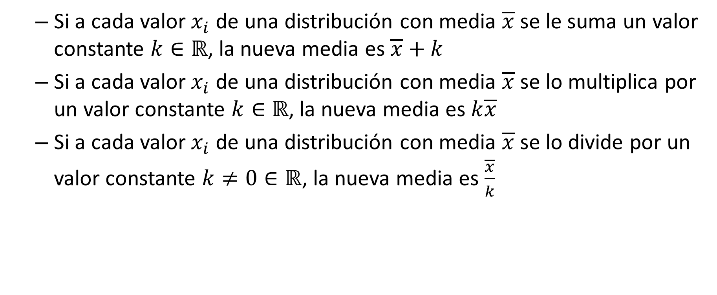
Propiedades de la media
Si a cada valor $x_{i}$ de una distribución con media $\overline{x}$ se le suma un valor constante $k∈ℝ$, la nueva media es $\overline{x}+k$
Si a cada valor $x_{i}$ de una distribución con media $\overline{x}$ se lo multiplica por un valor constante $k∈ℝ$, la nueva media es $k\overline{x}$
Si a cada valor $x_{i}$ de una distribución con media $\overline{x}$ se lo divide por un valor constante $k≠0∈ℝ$, la nueva media es $\frac{\overline{x}}{k}$

Slide 23
Ventajas y desventajas de usar la media
Ventajas:
Es fácil de entender y calcular
No se ve afectada mayormente por fluctuaciones productos del muestreo
Toma en cuenta todos los valores de la variable
Desventajas:
Es muy sensible a la presencia de pocos valores muy pequeños o muy grandes.
No se puede calcular por inspección.

Slide 24
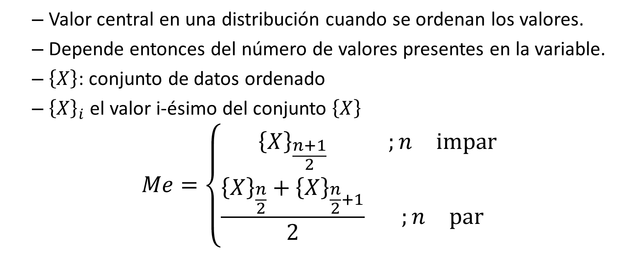
Mediana
Valor central en una distribución cuando se ordenan los valores.
Depende entonces del número de valores presentes en la variable.
$\left\{X\right\}$: conjunto de datos ordenado
${\left\{X\right\}}_{i}$ el valor i-ésimo del conjunto $\left\{X\right\}$
$$Me=\left\{\begin{matrix}{\left\{X\right\}}_{\frac{n+1}{2}} & ;n impar \\ \frac{{\left\{X\right\}}_{\frac{n}{2}}+{\left\{X\right\}}_{\frac{n}{2}+1}}{2} & ;n par\end{matrix}\right.$$

Slide 25
Ventajas y desventajas de usar la mediana
Ventajas
Es fácil de calcular y comprender
No se ve afectada por valores extremos
Se puede determinar para escalas ordinales, nominales, de razón e intervalo
Desventajas
No toma en cuenta el valor exacto de cada dato.
Si se agrupan los valores de dos grupos, la mediana de cada grupo no puede ser expresada en términos del grupo agrupado.

Slide 26
Moda
La moda es definida como el valor que ocurre con mayor frecuencia en los datos.
Algunos conjuntos de datos no tienen moda porque cada valor ocurre solo una vez.
Hay conjuntos de datos que tienen más de una moda.

Slide 27
Ventajas y desventajas de usar la moda
Ventajas
Puede ser usada para datos con escala nominal
Es sencilla de calcular
Desventaja
No es usada en análisis estadístico debido a que no está definida algebraicamente y la fluctuación en la frecuencia de las observaciones es mayor cuando el tamaño de la muestra es pequeña.

Slide 28
¿Trabajamos con la media o la mediana?
La media es considerada generalmente la mejor medida de tendencia central y la más usada.
Hay situaciones donde las otras medidas de tendencia central son preferidas.

Slide 29
¿Cuándo se prefiere la mediana?
Hay valores extremos en la distribución
Hay valores indeterminados
Los datos son medidos en una escala ordinal
La moda es la medida preferida cuando los datos son medidos en una escala nominal.

Slide 30
Cálculo de las medidas de tendencia central en R
mean()
median()
Mode() del paquete DescTools.
$
data.frame$variable

Slide 31
Diferencias entre mutate( ) y summarise( )
Nuevas variables en ambos casos
summarise() resume los datos es decir devuelve un nuevo conjunto de datos con menos filas.
mutate() devuelve el conjunto de datos con el mismo número de observaciones es decir con el mismo número de filas.

Slide 32
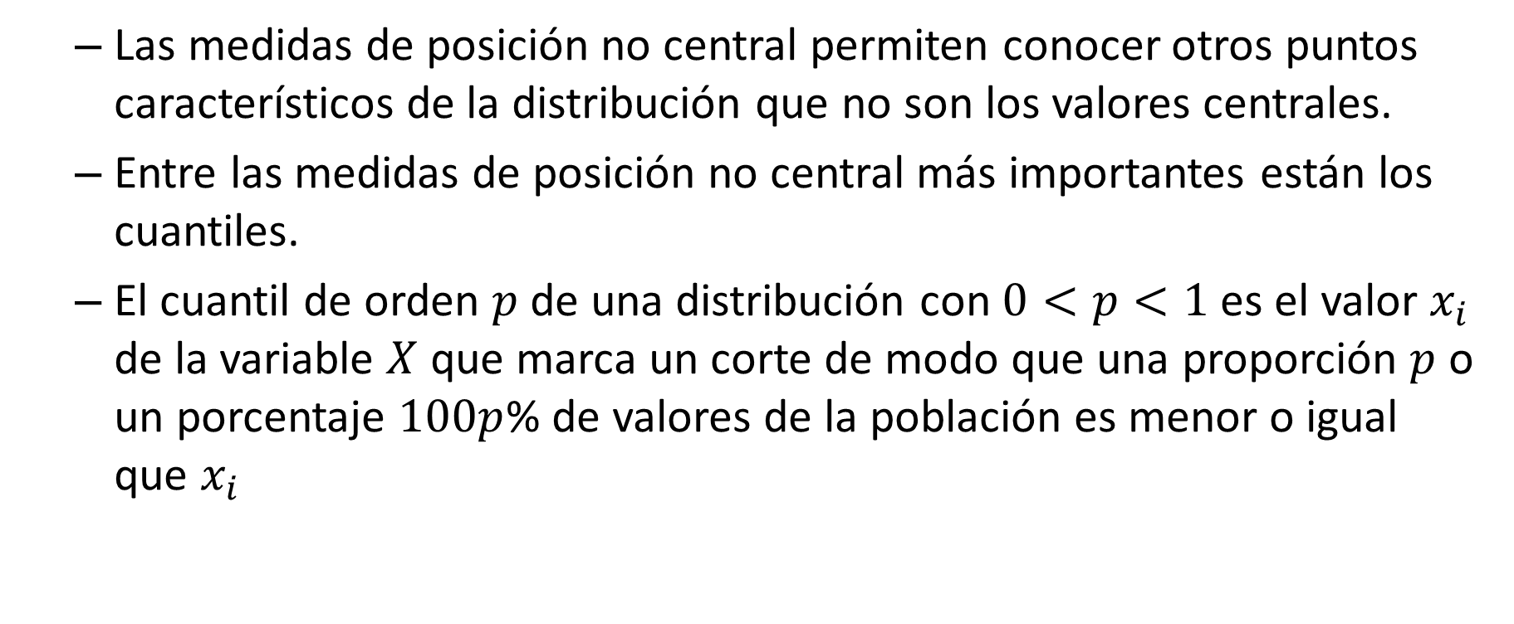
Medidas de posición
Las medidas de posición no central permiten conocer otros puntos característicos de la distribución que no son los valores centrales.
Entre las medidas de posición no central más importantes están los cuantiles.
El cuantil de orden $p$ de una distribución con $0<p<1$ es el valor $x_{i}$ de la variable $X$ que marca un corte de modo que una proporción $p$ o un porcentaje $100p$% de valores de la población es menor o igual que $x_{i}$

Slide 33
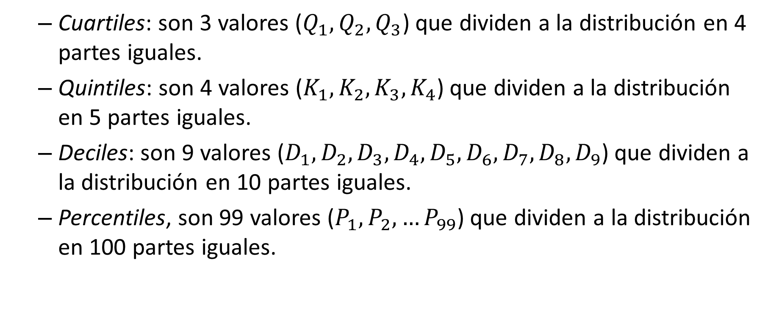
Tipos de cuantiles
Cuartiles: son 3 valores ($Q_{1},Q_{2},Q_{3}$) que dividen a la distribución en 4 partes iguales.
Quintiles: son 4 valores ($K_{1},K_{2},K_{3},K_{4}$) que dividen a la distribución en 5 partes iguales.
Deciles: son 9 valores ($D_{1},D_{2},D_{3},D_{4},D_{5},D_{6},D_{7},D_{8},D_{9}$) que dividen a la distribución en 10 partes iguales.
Percentiles, son 99 valores ($P_{1},P_{2},…P_{99}$) que dividen a la distribución en 100 partes iguales.

Slide 34

Equivalencias
$D_{5}=Q_{2}=P_{50}$
$D_{4}=K_{2}=P_{40}$
$D_{3}=P_{30}$

Slide 35

Cálculo del percentil
Posición
$Posición=p(n−1)+1$
Valor
$X_{i.a}=X_{i}+0.a(X_{i+1}−X_{i})$

Slide 36
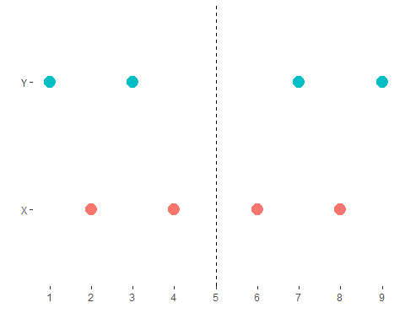
Medidas de dispersión
Conjuntos graficados

Slide 37

Rango
El rango es la medida de dispersión más fácil de calcular. Se obtiene restando el máximo menos el mínimo.
$$Rango=max−min$$

Slide 38
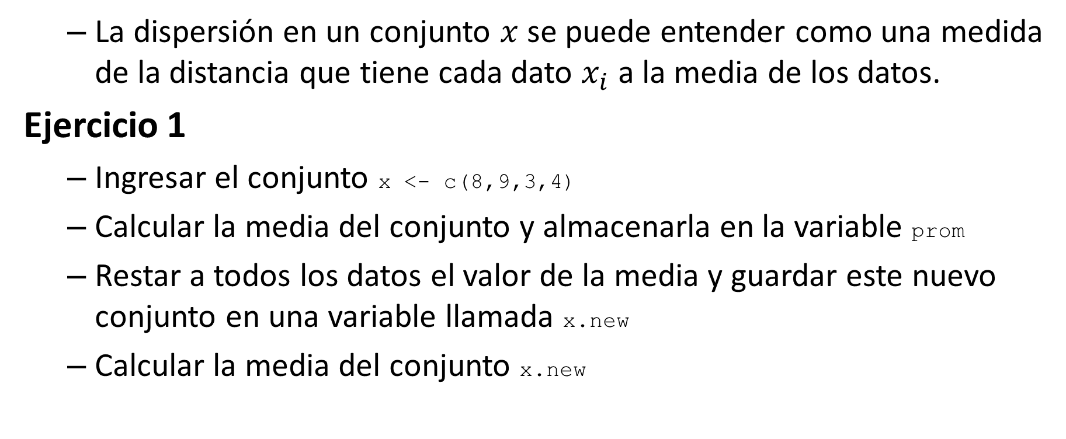
Varianza
La dispersión en un conjunto $x$ se puede entender como una medida de la distancia que tiene cada dato $x_{i}$ a la media de los datos.
Ejercicio 1
Ingresar el conjunto x <- c(8,9,3,4)
Calcular la media del conjunto y almacenarla en la variable prom
Restar a todos los datos el valor de la media y guardar este nuevo conjunto en una variable llamada x.new
Calcular la media del conjunto x.new

Slide 39
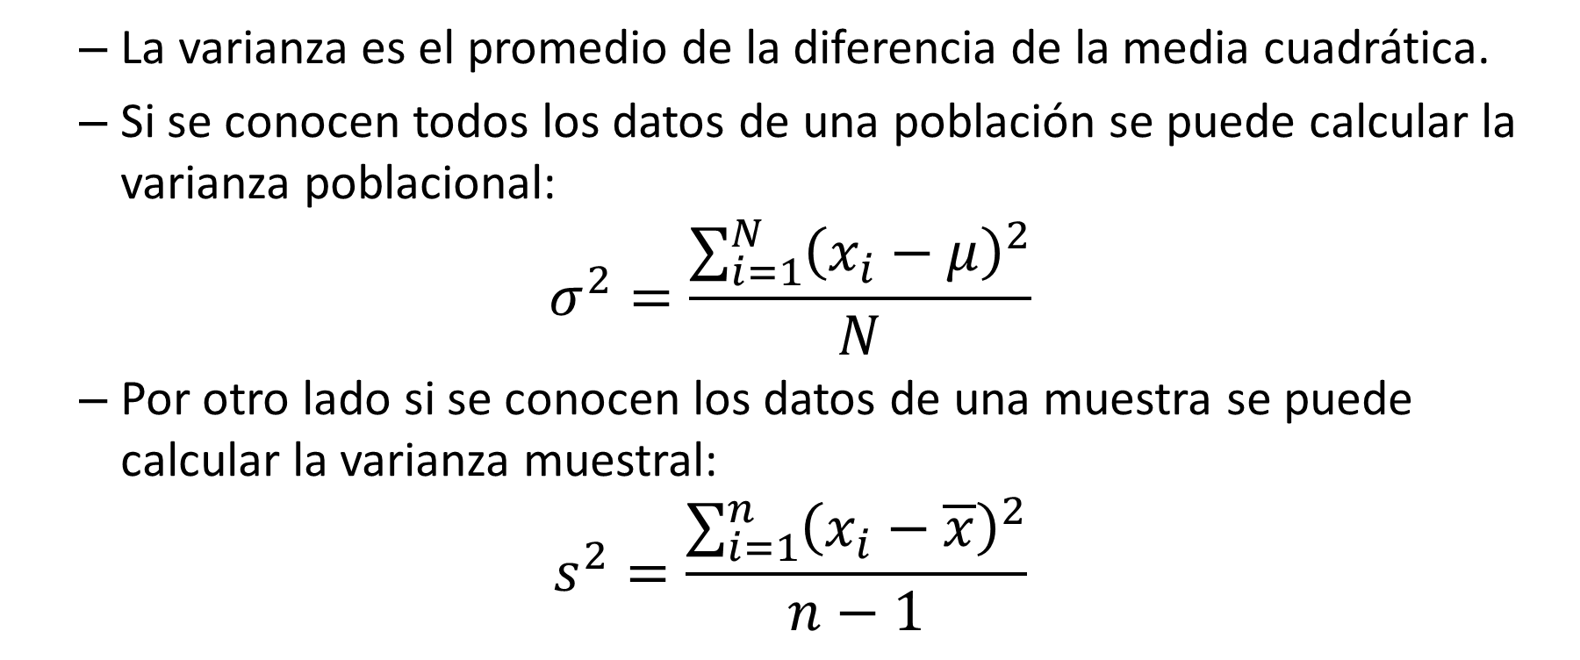
Varianza
La varianza es el promedio de la diferencia de la media cuadrática.
Si se conocen todos los datos de una población se puede calcular la varianza poblacional:
$$σ^{2}=\frac{\sum_{i=1}^{N}{{\left(x_{i}−μ\right)}^{2}}}{N}$$
Por otro lado si se conocen los datos de una muestra se puede calcular la varianza muestral:
$$s^{2}=\frac{\sum_{i=1}^{n}{{\left(x_{i}−\overline{x}\right)}^{2}}}{n−1}$$

Slide 40

Desviación
Raíz cuadrada de la varianza
$$σ=\sqrt{\frac{\sum_{i=1}^{N}{{\left(x_{i}−μ\right)}^{2}}}{N}}$$
$$s=\sqrt{\frac{\sum_{i=1}^{n}{{\left(x_{i}−\overline{x}\right)}^{2}}}{n−1}}$$

Slide 41
Tablas de Frecuencia
Una tabla de frecuencia es una forma de describir los datos de forma resumida, las tablas de frecuencia pueden construirse para variables cualitativas y para variables cuantitativas

Slide 42
Tablas de Frecuencia: Variables Cualitativas
audit_bolsa <- read.csv("audit_bolsa.csv",header=TRUE,sep=";",dec=",") tabla_firma <- audit_bolsa %>% group_by(FIRMA) %>% summarise(Frecuencia=n()) %>% mutate(Porcentaje = round(100*Frecuencia/sum(Frecuencia),2) ) %>% arrange(desc(Porcentaje))

Slide 43
FIRMA | Frecuencia | Porcentaje
DELOITTE | 103 | 48.58
MOORE STEPHENS | 29 | 13.68
PWC PRICE WATER HOUSE COOPERS | 24 | 11.32
HANSEN HOLM & CO. CIA. LTDA. | 15 | 7.08
KPMG | 13 | 6.13
ERNST & YOUNG | 7 | 3.30
BDO | 6 | 2.83
ALTAMIRANO HIDALGO MARIO ROBERTO | 3 | 1.42
KRESTON | 3 | 1.42
PKF | 3 | 1.42
BATALLAS & BATALLAS | 2 | 0.94
ASE + ASESORANDO MAS | 1 | 0.47
CONSULTORES MORAN CEDILLO CIA. LTDA | 1 | 0.47
HERRERA CHANG 6 ASOCIADOS | 1 | 0.47
NGV | 1 | 0.47
Tabla de Frecuencia de Firmas Auditoras

Slide 44
Guardar nuestros resultados en Excel
Cargar el paquete xlsx.
Convertir el resultado a un data frame utilizando la función as.data.frame()
Exportar el resultado con la función write.xlsx() cuya estructura básica es write.xlsx(datos, "archivo.xlsx")

Slide 45
Guardar los resultados en Excel
library(xlsx) tabla_firma = as.data.frame(tabla_firma) write.xlsx(tabla_firma, "tablas.xlsx", sheetName = "firmas", row.names = FALSE)

Slide 46
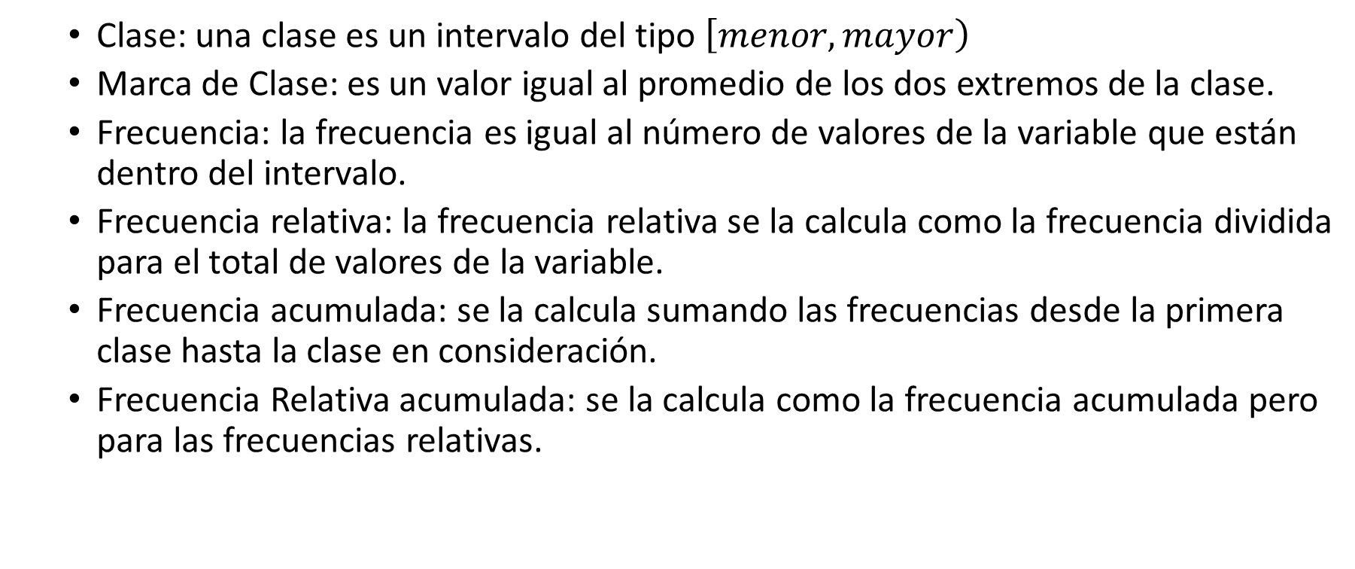
Tablas de frecuencia variables cuantitativas
Clase: una clase es un intervalo del tipo $\left[menor,mayor\right)$
Marca de Clase: es un valor igual al promedio de los dos extremos de la clase.
Frecuencia: la frecuencia es igual al número de valores de la variable que están dentro del intervalo.
Frecuencia relativa: la frecuencia relativa se la calcula como la frecuencia dividida para el total de valores de la variable.
Frecuencia acumulada: se la calcula sumando las frecuencias desde la primera clase hasta la clase en consideración.
Frecuencia Relativa acumulada: se la calcula como la frecuencia acumulada pero para las frecuencias relativas.

Slide 47
Tablas de frecuencia
library(agricolae)
## Registered S3 method overwritten by 'gdata': ## method from ## reorder.factor DescTools
## ## Attaching package: 'agricolae'
## The following objects are masked from 'package:timeDate': ## ## kurtosis, skewness
h2<-with(big4size,graph.freq(VTAS/1000000,plot=FALSE)); h2 = table.freq(h2) h3 <- h2 %>% mutate(Clase = paste("[",Lower,",",Upper,")"), "Marca de Clase" = Main, Frec. = Frequency, "Frec. Rel." = Percentage, "Frec. Acu." = CF, "Rel. Acu." = CPF ) %>% select(-c(1:7))

Slide 48
Tablas de Frecuencia
Clase | Marca de Clase | Frec. | Frec. Rel. | Frec. Acu. | Rel. Acu.
[ 0 , 165.76 ) | 82.88 | 2099 | 93.0 | 2099 | 93.0
[ 165.76 , 331.52 ) | 248.64 | 83 | 3.7 | 2182 | 96.7
[ 331.52 , 497.28 ) | 414.40 | 35 | 1.6 | 2217 | 98.3
[ 497.28 , 663.04 ) | 580.16 | 17 | 0.8 | 2234 | 99.0
[ 663.04 , 828.8 ) | 745.92 | 0 | 0.0 | 2234 | 99.0
[ 828.8 , 994.56 ) | 911.68 | 7 | 0.3 | 2241 | 99.3
[ 994.56 , 1160.32 ) | 1077.44 | 12 | 0.5 | 2253 | 99.9
[ 1160.32 , 1326.08 ) | 1243.20 | 0 | 0.0 | 2253 | 99.9
[ 1326.08 , 1491.84 ) | 1408.96 | 0 | 0.0 | 2253 | 99.9
[ 1491.84 , 1657.6 ) | 1574.72 | 0 | 0.0 | 2253 | 99.9
[ 1657.6 , 1823.36 ) | 1740.48 | 2 | 0.1 | 2255 | 100.0
[ 1823.36 , 1989.12 ) | 1906.24 | 1 | 0.0 | 2256 | 100.0
Tabla de Frecuencia de las Ventas

Slide 49
append( )
library(xlsx) h3 = as.data.frame(h3) write.xlsx(h3, "tablas.xlsx", sheetName = "frec_ventas", row.names = FALSE,append=TRUE)

Slide 50
Tablas de Contingencia
library(tidyr) rank2018 = read.csv("Ranking2018Guayas.csv",header=TRUE, sep=";") ciudad.tama = rank2018 %>% group_by(CIUDAD, TAMAÑO)%>% summarise(n=n())%>% spread(TAMAÑO, n) %>% replace(., is.na(.), 0)

Slide 51
Tablas de Contingencia
CIUDAD | GRANDE | MEDIANA | MICROEMPRESA | PEQUEÑA
ALFREDO BAQUERIZO MORENO | 0 | 2 | 3 | 2
BALAO | 1 | 0 | 6 | 1
BALZAR | 1 | 3 | 16 | 11
CHONGON | 0 | 0 | 6 | 1
COLIMES | 0 | 0 | 2 | 1
CRNEL. MARCELINO MARIDUEÑA | 3 | 6 | 3 | 4
DAULE | 11 | 29 | 153 | 66
EL ROSARIO | 0 | 0 | 0 | 1
EL SALITRE | 0 | 0 | 8 | 1
EL TRIUNFO | 6 | 15 | 21 | 17
ELOY ALFARO | 64 | 91 | 192 | 131
GENERAL ANTONIO ELIZALDE | 2 | 1 | 5 | 1
GENERAL VILLAMIL | 0 | 7 | 27 | 5
GRAL PEDRO J. MONTERO | 0 | 2 | 2 | 1
GUAYAQUIL | 879 | 1938 | 11824 | 6272
GUAYAS (PUEBLO NUEVO) | 0 | 1 | 1 | 0
ISIDRO AYORA | 1 | 1 | 5 | 4
JUAN GOMEZ RENDÓN | 0 | 0 | 3 | 0
LA VICTORIA (ÑAUZA) | 0 | 0 | 1 | 0
LAUREL | 0 | 0 | 1 | 1
LOMAS DE SARGENTILLO | 0 | 0 | 6 | 3
LOS LOJAS | 1 | 0 | 9 | 3
MILAGRO | 12 | 14 | 59 | 53
MORRO | 0 | 0 | 2 | 1
NARANJAL | 6 | 23 | 44 | 46
NARANJITO | 1 | 3 | 8 | 5
NARCISA DE JESÚS (NOBOL) | 1 | 6 | 8 | 9
PALESTINA | 0 | 1 | 5 | 7
PEDRO CARBO | 3 | 2 | 13 | 3
POSORJA | 0 | 3 | 5 | 2
PUNÁ | 0 | 0 | 2 | 0
ROBERTO ASTUDILLO | 0 | 0 | 1 | 0
SAMBORONDÓN | 60 | 139 | 506 | 351
SAN CARLOS | 0 | 0 | 1 | 0
SAN JACINTO DE YAGUACHI | 9 | 6 | 27 | 26
SANTA LUCIA | 2 | 1 | 9 | 8
SIMÓN BOLÍVAR | 0 | 0 | 1 | 2
TARIFA | 2 | 3 | 18 | 11
TENGUEL | 1 | 0 | 2 | 1
VELASCO IBARRA | 1 | 4 | 14 | 10
VIRGEN DE FÁTIMA | 0 | 0 | 4 | 0
YAGUACHI VIEJO (CONE) | 0 | 0 | 4 | 1

Slide 52
Tablas de Contingencia (%)
ciudad.tama.porc = rank2018 %>% group_by(CIUDAD, TAMAÑO)%>% summarise(Porc = round(100*n()/nrow(rank2018),2)) %>% spread(TAMAÑO, Porc) %>% replace(., is.na(.), 0)

Slide 53
Tablas de Contingencia (%)
CIUDAD | GRANDE | MEDIANA | MICROEMPRESA | PEQUEÑA
ALFREDO BAQUERIZO MORENO | 0.00 | 0.01 | 0.01 | 0.01
BALAO | 0.00 | 0.00 | 0.03 | 0.00
BALZAR | 0.00 | 0.01 | 0.07 | 0.05
CHONGON | 0.00 | 0.00 | 0.03 | 0.00
COLIMES | 0.00 | 0.00 | 0.01 | 0.00
CRNEL. MARCELINO MARIDUEÑA | 0.01 | 0.03 | 0.01 | 0.02
DAULE | 0.05 | 0.12 | 0.65 | 0.28
EL ROSARIO | 0.00 | 0.00 | 0.00 | 0.00
EL SALITRE | 0.00 | 0.00 | 0.03 | 0.00
EL TRIUNFO | 0.03 | 0.06 | 0.09 | 0.07
ELOY ALFARO | 0.27 | 0.39 | 0.82 | 0.56
GENERAL ANTONIO ELIZALDE | 0.01 | 0.00 | 0.02 | 0.00
GENERAL VILLAMIL | 0.00 | 0.03 | 0.12 | 0.02
GRAL PEDRO J. MONTERO | 0.00 | 0.01 | 0.01 | 0.00
GUAYAQUIL | 3.75 | 8.26 | 50.41 | 26.74
GUAYAS (PUEBLO NUEVO) | 0.00 | 0.00 | 0.00 | 0.00
ISIDRO AYORA | 0.00 | 0.00 | 0.02 | 0.02
JUAN GOMEZ RENDÓN | 0.00 | 0.00 | 0.01 | 0.00
LA VICTORIA (ÑAUZA) | 0.00 | 0.00 | 0.00 | 0.00
LAUREL | 0.00 | 0.00 | 0.00 | 0.00
LOMAS DE SARGENTILLO | 0.00 | 0.00 | 0.03 | 0.01
LOS LOJAS | 0.00 | 0.00 | 0.04 | 0.01
MILAGRO | 0.05 | 0.06 | 0.25 | 0.23
MORRO | 0.00 | 0.00 | 0.01 | 0.00
NARANJAL | 0.03 | 0.10 | 0.19 | 0.20
NARANJITO | 0.00 | 0.01 | 0.03 | 0.02
NARCISA DE JESÚS (NOBOL) | 0.00 | 0.03 | 0.03 | 0.04
PALESTINA | 0.00 | 0.00 | 0.02 | 0.03
PEDRO CARBO | 0.01 | 0.01 | 0.06 | 0.01
POSORJA | 0.00 | 0.01 | 0.02 | 0.01
PUNÁ | 0.00 | 0.00 | 0.01 | 0.00
ROBERTO ASTUDILLO | 0.00 | 0.00 | 0.00 | 0.00
SAMBORONDÓN | 0.26 | 0.59 | 2.16 | 1.50
SAN CARLOS | 0.00 | 0.00 | 0.00 | 0.00
SAN JACINTO DE YAGUACHI | 0.04 | 0.03 | 0.12 | 0.11
SANTA LUCIA | 0.01 | 0.00 | 0.04 | 0.03
SIMÓN BOLÍVAR | 0.00 | 0.00 | 0.00 | 0.01
TARIFA | 0.01 | 0.01 | 0.08 | 0.05
TENGUEL | 0.00 | 0.00 | 0.01 | 0.00
VELASCO IBARRA | 0.00 | 0.02 | 0.06 | 0.04
VIRGEN DE FÁTIMA | 0.00 | 0.00 | 0.02 | 0.00
YAGUACHI VIEJO (CONE) | 0.00 | 0.00 | 0.02 | 0.00

Slide 54
Ejercicio 2
Guardar la tabla ciudad.tama en la hoja llamada contingencia_abs
Guardar la tabla ciudad.tama.porc en la hoja llamada contingencia_rel
En ambos casos procure que no se guarden los números de fila.

Slide 55
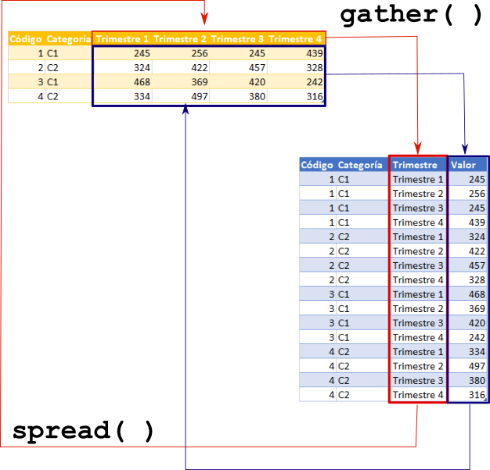
Las funciones spread y gather
Datos largos y datos anchos

Slide 56
Gráficos y visualización: Histogramas
ggplot(big4size, aes(x= VTAS/1000000)) + geom_histogram(bins=12, color= "red", fill="blue" ) + theme_light()

Slide 57
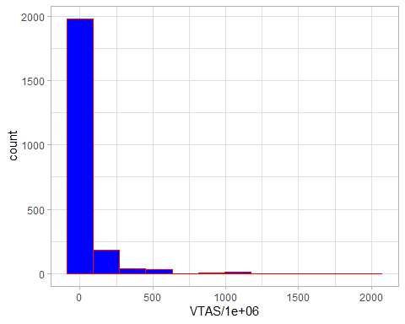
Histograma de las Ventas

Slide 58
Histogramas
ggplot(big4size, aes(x= VTAS/1000000)) + geom_histogram(bins=12, color= "red", fill="blue" ) + xlab("Ventas en Millones de Dólares") + ylab("Frecuencia") + theme_light()

Slide 59
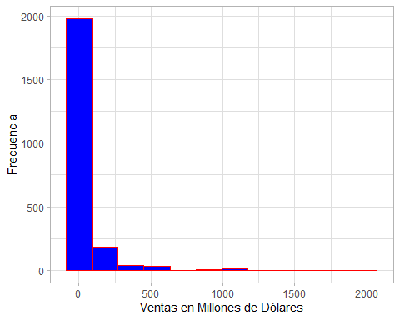
Histograma de las Ventas con Etiquetas en los Ejes

Slide 60
facet_grid( )

Slide 61
Simetría y sesgo
Un histograma es simétrico en forma si hacia la derecha y la izquierda tiene la misma forma.
Cuando el lado derecho del histograma, que contiene la mitad más grande de las observaciones en los datos, se extiende una distancia mayor que el lado izquierdo se dice que el histograma esta sesgado a la derecha
El histograma es sesgado a la izquierda cuando el lado izquierdo se extiende una distancia mucho mayor que el lado derecho.

Slide 62

Relación entre las medidas de tendencia central y el sesgo
Si la distribución es simétrica se cumple que $\overline{x}=Me=Mo$.
Cuando es sesgada a la derecha se cumple que $Mo<Me<\overline{x}$.
Si es sesgada a la izquierda se puede verificar que $\overline{x}<Me<Mo$.

Slide 63
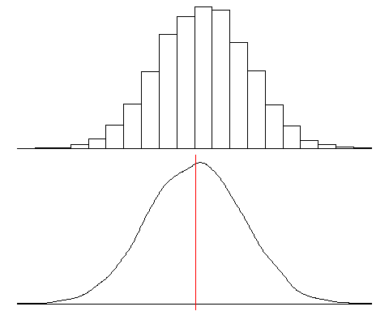
Histograma Simétrico

Slide 64
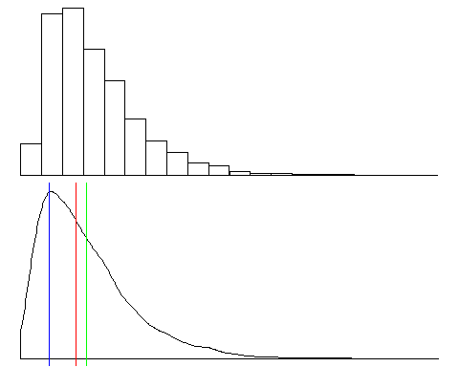
Histograma Sesgado a la Derecha

Slide 65
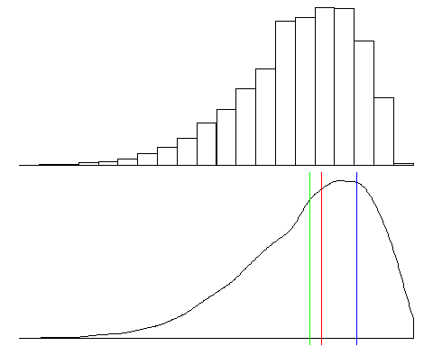
Histograma Sesgado a la Izquierda

Slide 66
Diagramas de Barras (1)
rank2018com = read.csv("Ranking2018Comercio.csv",header = T,sep=";",dec=",") str(rank2018com)

Slide 67
Diagramas de Barras (2)
tabla_reg <- rank2018com %>% group_by(REGIÓN) %>% summarise(Frecuencia=n()) %>% mutate(Porcentaje = round(100*Frecuencia/sum(Frecuencia),2) ) %>% arrange(desc(Porcentaje)) print(tabla_reg)
## # A tibble: 4 x 3 ## REGIÓN Frecuencia Porcentaje ## <fct> <int> <dbl> ## 1 COSTA 368 72.6 ## 2 SIERRA 133 26.2 ## 3 ORIENTE 4 0.79 ## 4 GALAPAGOS 2 0.39

Slide 68
Diagramas de Barras (3)
ggplot(rank2018com, aes(x=REGIÓN)) + geom_bar(stat = "count",col="black",fill="white") + xlab("") + ylab("Frecuencia")

Slide 69
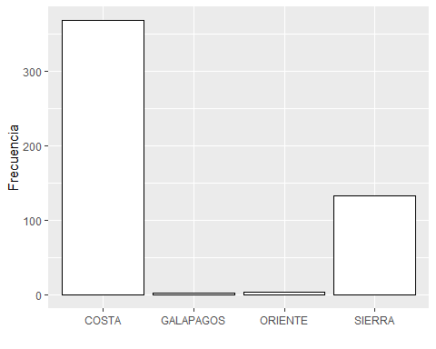
Gráfico de Barras de las empresas por Región

Slide 70
Ordenar los factores
rank2018com$REGIÓN <- factor(rank2018com$REGIÓN, levels = c("COSTA", "SIERRA", "ORIENTE", "GALAPAGOS"))

Slide 71
Diagramas de Barras (4)
ggplot(rank2018com, aes(x=REGIÓN)) + geom_bar(stat = "count",col="black",fill="white") + xlab("") + ylab("Frecuencia")

Slide 72
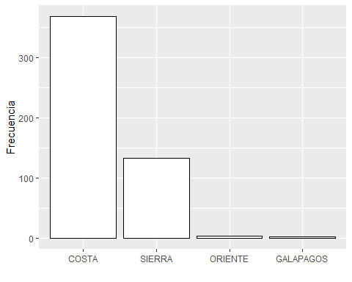
Gráfico de Barras de las empresas por Región (Ordenadas)

Slide 73
Diagrama de Barras (5)
tama.reg = rank2018com %>% group_by(TAMA, REGIÓN)%>% summarise(n=n())%>% spread(TAMA, n) %>% replace(., is.na(.), 0)

Slide 74
Diagrama de Barras (6)
ggplot(rank2018com, aes(x=REGIÓN,fill=TAMA)) + geom_bar(stat = "count",position = "dodge") + xlab("") + ylab("Frecuencia")

Slide 75
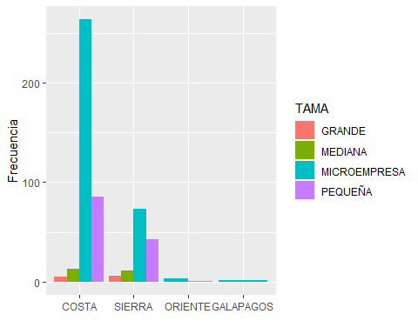
Gráfico de Barras de las empresas por Región y por Tamaño

Slide 76
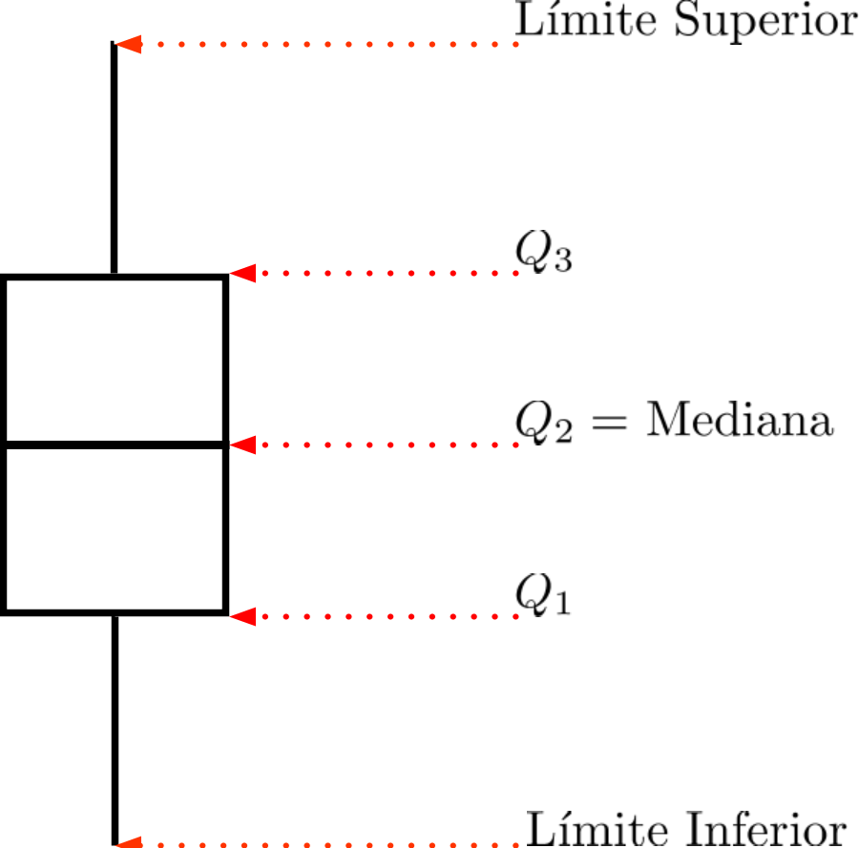
Diagramas de Caja y Valores Atípicos
Partes de un Diagrama de Caja

Slide 77

Diagramas de Caja y Valores Atípicos
$IQR=Q_{3}−Q_{1}$
$LS=Q_{3}+1.5IQR$
$LI=Q_{1}−1.5IQR$

Slide 78
Diagrama de Caja (1)
rank2018 = read.csv("Ranking2018Guayas.csv",header=TRUE, sep=";",dec=",") ggplot(rank2018, aes(TAMAÑO, VENTAS/1000)) + geom_boxplot() + xlab("Tamaño de las empresas") + ylab("Ventas en Miles de Dólares") +theme_light()

Slide 79
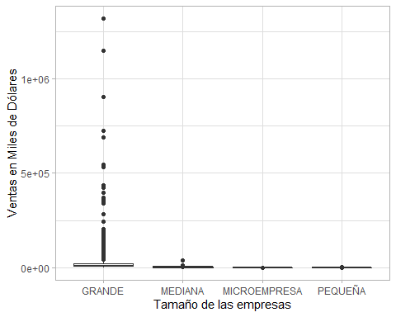
Diagrama de Caja de las Ventas según el Tamaño de la empresa

Slide 80
Diagrama de caja (2)
rank2018 = read.csv("Ranking2018Guayas.csv",header=TRUE, sep=";",dec=",") ggplot(subset(rank2018, TAMAÑO == "MICROEMPRESA"), aes(TAMAÑO, VENTAS/1000)) + geom_boxplot() + xlab("") + ylab("Ventas en Miles de Dólares") +theme_light()

Slide 81
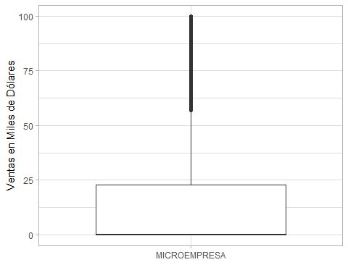
Diagrama de Caja de las Ventas de las Microempresas

Slide 82
Deber 1.
Realice los ejercicios prácticos de las páginas 48, 49 y 50 del texto EPCA.

